Slide 1
EL UNIVERSO AL ALCANCE DEL CÁLCULO
PARTE II
PROPAGACIÓN DE LA LUZ
LAS ECUACIONES DE LA COSMOLOGÍA
Héctor Rago
hectorrago@gmail.com

Slide 2




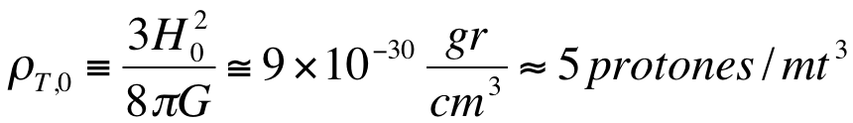



CONSTANTES Y PARÁMETROS
Velocidad de la luz
Constante gravitacional
Parámetro de Hubble
Tiempo de Hubble
Radio o longitud de Hubble
Densidad Total o crítica
Omega de la materia
Omega de la radiación
Omega del vacío

Slide 3
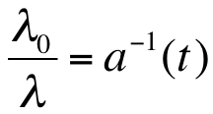



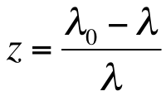


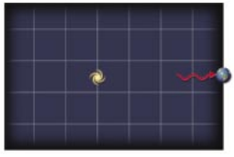
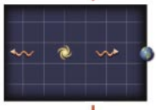

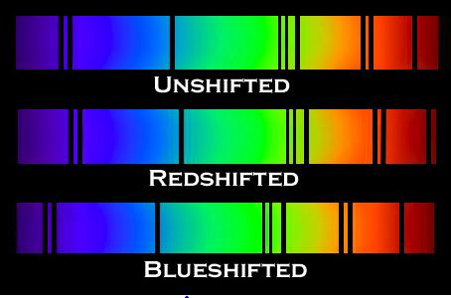
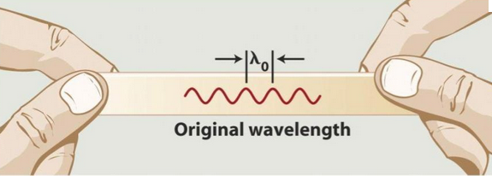
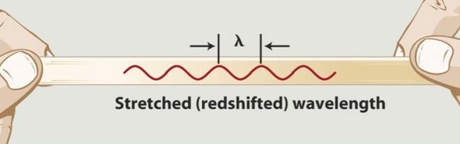
PROPAGACIÓN DE LUZ EN UN UNIVERSO EN EXPANSIÓN
Corrimiento al rojo

Slide 4





PROPAGACIÓN DE LUZ EN UN UNIVERSO EN EXPANSIÓN
No es Doppler - Fizeau
Sí es expansión del espacio
v

Slide 5

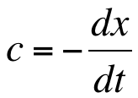




PROPAGACIÓN DE LUZ EN UN UNIVERSO ESTÁTICO
Cuál es la posición x de un fotón en cada instante t, si nos llega en ?

Slide 6

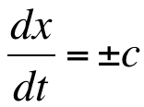
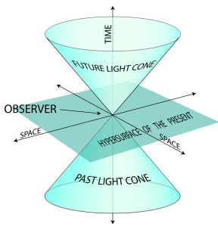



EL ESPACIOTIEMPO DE LA RELATIVIDAD ESPECIAL

Slide 7
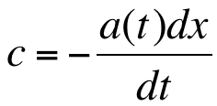
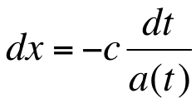

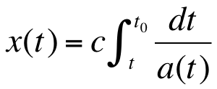


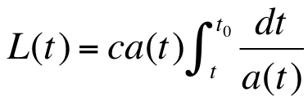
PROPAGACIÓN DE LUZ EN UN UNIVERSO EN EXPANSIÓN
Distancia real de los
fotones a nosotros :
Cono de luz

Slide 8
PROPAGACIÓN DE LUZ EN UN UNIVERSO EN EXPANSIÓN
Importante: si una galaxia con coordenada comóvil r₁ emite un fotón en t_{e} que es recibido por
nosotros en 0 y el el instante t_{r} , entonces la coordenada comóvil está dada por:
Si la galaxia emite un fotón en t_{e} + será recibido en t_{r} +
Como la coordenada comóvil es fija, se cumple que:
de donde se cocluye que
Y por tanto,
y concluimos que

Slide 9






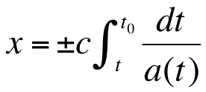
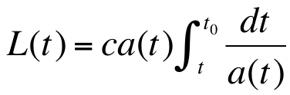
EL ESPACIOTIEMPO COSMOLÓGICO :
Métrica de Robertson-Walker k = 0
Distancias
Propagación de la luz

Slide 10


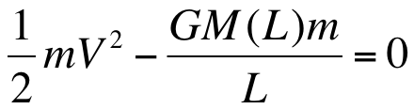



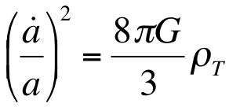
DINÁMICA DEL UNIVERSO: QUIÉN GOBIERNA A a(t)?
La ecuación de Friedman
La Energía es cero!!
Ec. Friedman

Slide 11








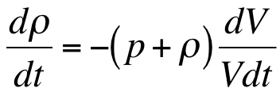
QUIÉN GOBIERNA A LA DENSIDAD?
1 Ley Termodinámica
Ecuación de balance
de energía

Slide 12
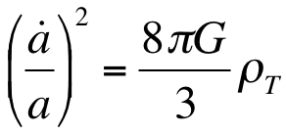
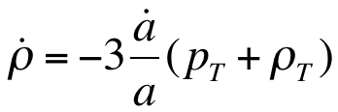


LAS ECUACIONES DE LA COSMOLOGÍA
Ecuación
Friedman
Ecuación
Balance
Ecuación
Estado

Slide 13
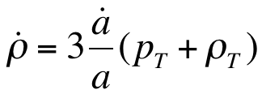
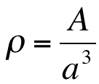
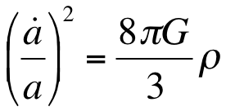

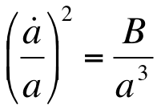



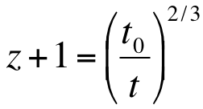

EJEMPLOS DE MODELO COSMOLÓGICO –I-
Universo de materia: Modelo de Einstein –de Sitter
Polvo
Ec. Balance
Ec. Friedman

Slide 14
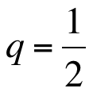
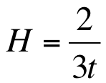
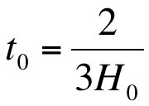
EJEMPLOS DE MODELO COSMOLÓGICO –I-
Universo de materia: Modelo de Einstein –de Sitter

Slide 15
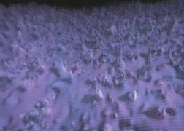
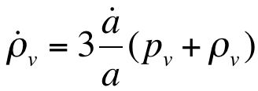
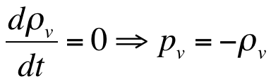
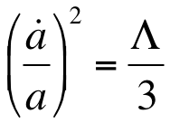


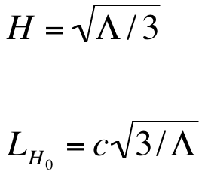


EJEMPLO DE MODELO COSMOLÓGICO -II
Universo de “vacío”: Modelo de de-Sitter
Ecuación de estado del vacío
Constante Cosmológica
Energía del vacío
Energía oscura
a
No hay big bang

Slide 16








DOS MODELOS COSMOLOGICOS
RESUMEN
Nombre | Constituyente | Ec. estado | Fac. Escala a(t) | H | q
Einstein – de Sitter | Polvo
de - Sitter

Slide 17



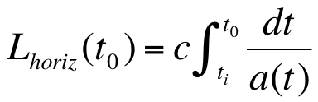
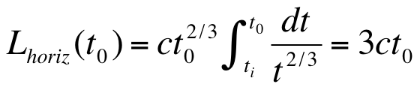
HORIZONTE DE PARTÍCULAS
Horizonte de partículas. Un espacio euclidiano abruptamente creado
N
M
A
B
X
a
Espacio hoy
1
t
Espacio en el inicio
Def: Horizonte de partícula
Ejemplo: Einstein de-Sitter

Slide 18
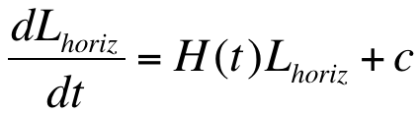
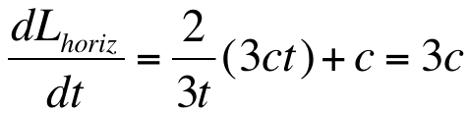
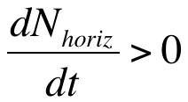
HORIZONTES DE PARTÍCULAS
Velocidad a la que aumenta la distancia al horizonte
En un tiempo t
Ejemplo: Modelo de Einstein-deSitter
Puede verse que

Slide 19



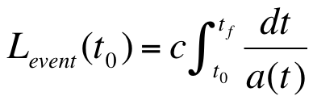
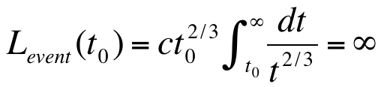
HORIZONTE DE EVENTOS
Horizonte de eventos:
Un espacio euclidiano abruptamente finalizado
A
B
X
Espacio final
a
1
.
Espacio hoy
t_{final}
t
Def: Horizonte de eventos
Ejemplo: Einstein de-Sitter

